Slide 1

PROYECTO "PÁGINA WEB PEPSICO"
PRESENTACIÓN FINAL CAPSTONE
Página Web Corporativa PepsiCo

Slide 2



PROYECTO "PÁGINA WEB PEPSICO"
INTEGRANTES DEL PROYECTO
Nicolás León
Benjamín Bravo

Slide 3


PROYECTO "PÁGINA WEB PEPSICO"
Descripción del Proyecto
Problema o Dolor
Propuesta de Solución
PepsiCo no cuenta con una plataforma clara, actualizada y centralizada para comunicar información interna.
Desarrollo de una página web corporativa moderna, responsiva y fácil de usar para centralizar la información.
•
Dificultad para acceder a información relevante.
•
Mejorar la comunicación interna.
•
Poca claridad en procesos y documentos.
•
Organizar documentos y contenido.
•
Pérdida de tiempo en canales dispersos.
•
Entregar acceso rápido a cada área.

Slide 4


PROYECTO "PÁGINA WEB PEPSICO"
Objetivos del Proyecto
Objetivo General
Objetivos Específicos
Diseñar y desarrollar una página web funcional para PepsiCo que mejore la comunicación y organización del contenido corporativo.
•
Implementar un diseño moderno y responsivo.
•
Crear una navegación intuitiva y clara.
•
Estructurar el contenido de manera ordenada.
•
Facilitar el mantenimiento futuro del sitio.

Slide 5


PROYECTO "PÁGINA WEB PEPSICO"
Alcances y Limitaciones
Alcances
Limitaciones
•
Diseño y creación de la estructura web.
•
No se desarrollan integraciones con sistemas internos existentes de PepsiCo.
•
Secciones principales: inicio, áreas, documentos, etc.
•
No contamos con un presupuesto claro.
•
Navegación funcional y responsive.
•
Autenticación de usuarios fuera del alcance.
•
Backend para lógica de negocio (Python/Django).

Slide 6

PROYECTO "PÁGINA WEB PEPSICO"
Metodología de Trabajo: Scrum
Fase 1 – Definición
Fase 2 – Desarrollo
Fase 3 – Validación
Levantamiento de requerimientos.
Análisis del problema y alcances del proyecto.
Creación de mockups, casos de uso y arquitectura inicial.
Priorización de funcionalidades (Backlog inicial).
Construcción de la estructura principal del sitio.
Implementación del frontend y componentes visuales.
Desarrollo del backend básico (si aplica) y preparación de datos.
Iteraciones de prueba y ajustes en los sprints.
Pruebas de funcionamiento y corrección de errores.
Validación de navegación, diseño y contenidos.
Ajustes finales según retroalimentación.
Preparación y entrega de la presentación final del proyecto.

Slide 7
PROYECTO "PÁGINA WEB PEPSICO"
Cronograma del Proyecto
Actividad | S1 | S2 | S3 | S4 | S5 | S6 | S7 | S8 | S9 | S10 | S11 | S12 | S13 | S14 | S15 | S16 | S17 | S18
Fase 1 – Definición
Fase 2 – Desarrollo
Fase 3 – Validación
Cronograma de inicio, indicando el cumplimiento de las 3 fases principales del proyecto.

Slide 8

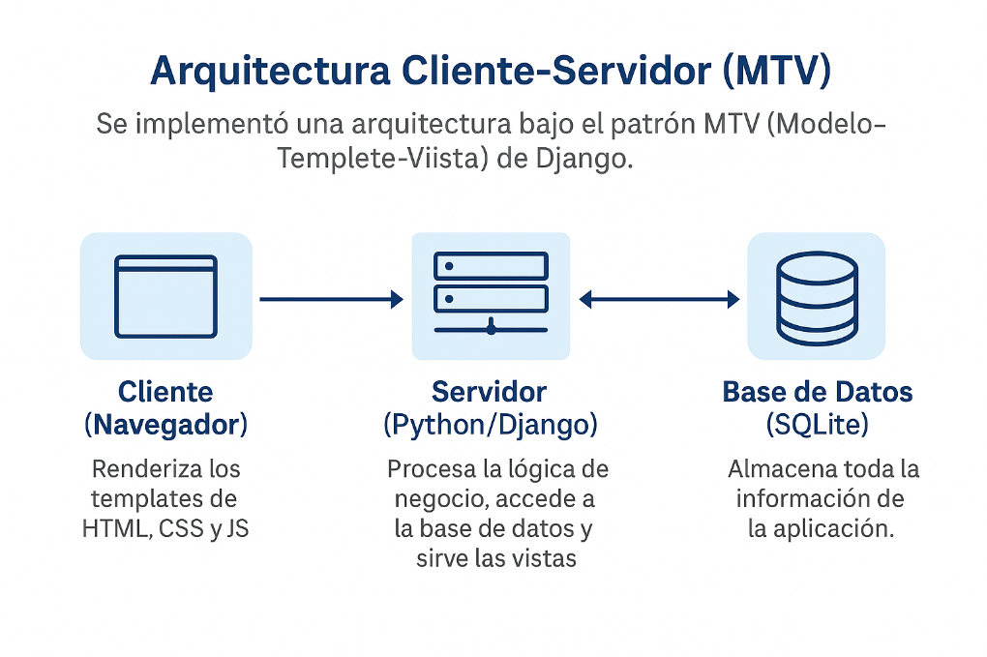

PROYECTO "PÁGINA WEB PEPSICO"
Arquitectura del Software
Arquitectura Cliente-Servidor (MTV)
Se implementó una arquitectura bajo el patrón MTV (Modelo-Temple-Vista) de Django.
•
Cliente (Navegador): Renderiza los templates de HTML, CSS y JS.
•
Servidor (Python/Django): Procesa la lógica de negocio, accede a la base de datos y sirve las vistas.
•
Base de Datos (SQLite): Almacena toda la información de la aplicación.

Slide 9


PROYECTO "PÁGINA WEB PEPSICO"
Modelo de Datos
Base de Datos: SQLite
Se utilizó SQLite como motor de base de datos, ideal para desarrollo y prototipado rápido.
El modelo de datos se gestionó a través del ORM de Django, permitiendo definir las entidades del negocio (como Áreas, Documentos y Usuarios) directamente en código Python.

Slide 10







PROYECTO "PÁGINA WEB PEPSICO"
Tecnologías Utilizadas
Python
Django
Lenguaje principal del backend.
Framework para el desarrollo web.
SQLite
GitHub / Git
Motor de base de datos.
Control de versiones.

Slide 11
PROYECTO "PÁGINA WEB PEPSICO"
DEMOSTRACIÓN DEL RESULTADO DEL PROYECTO

Slide 12
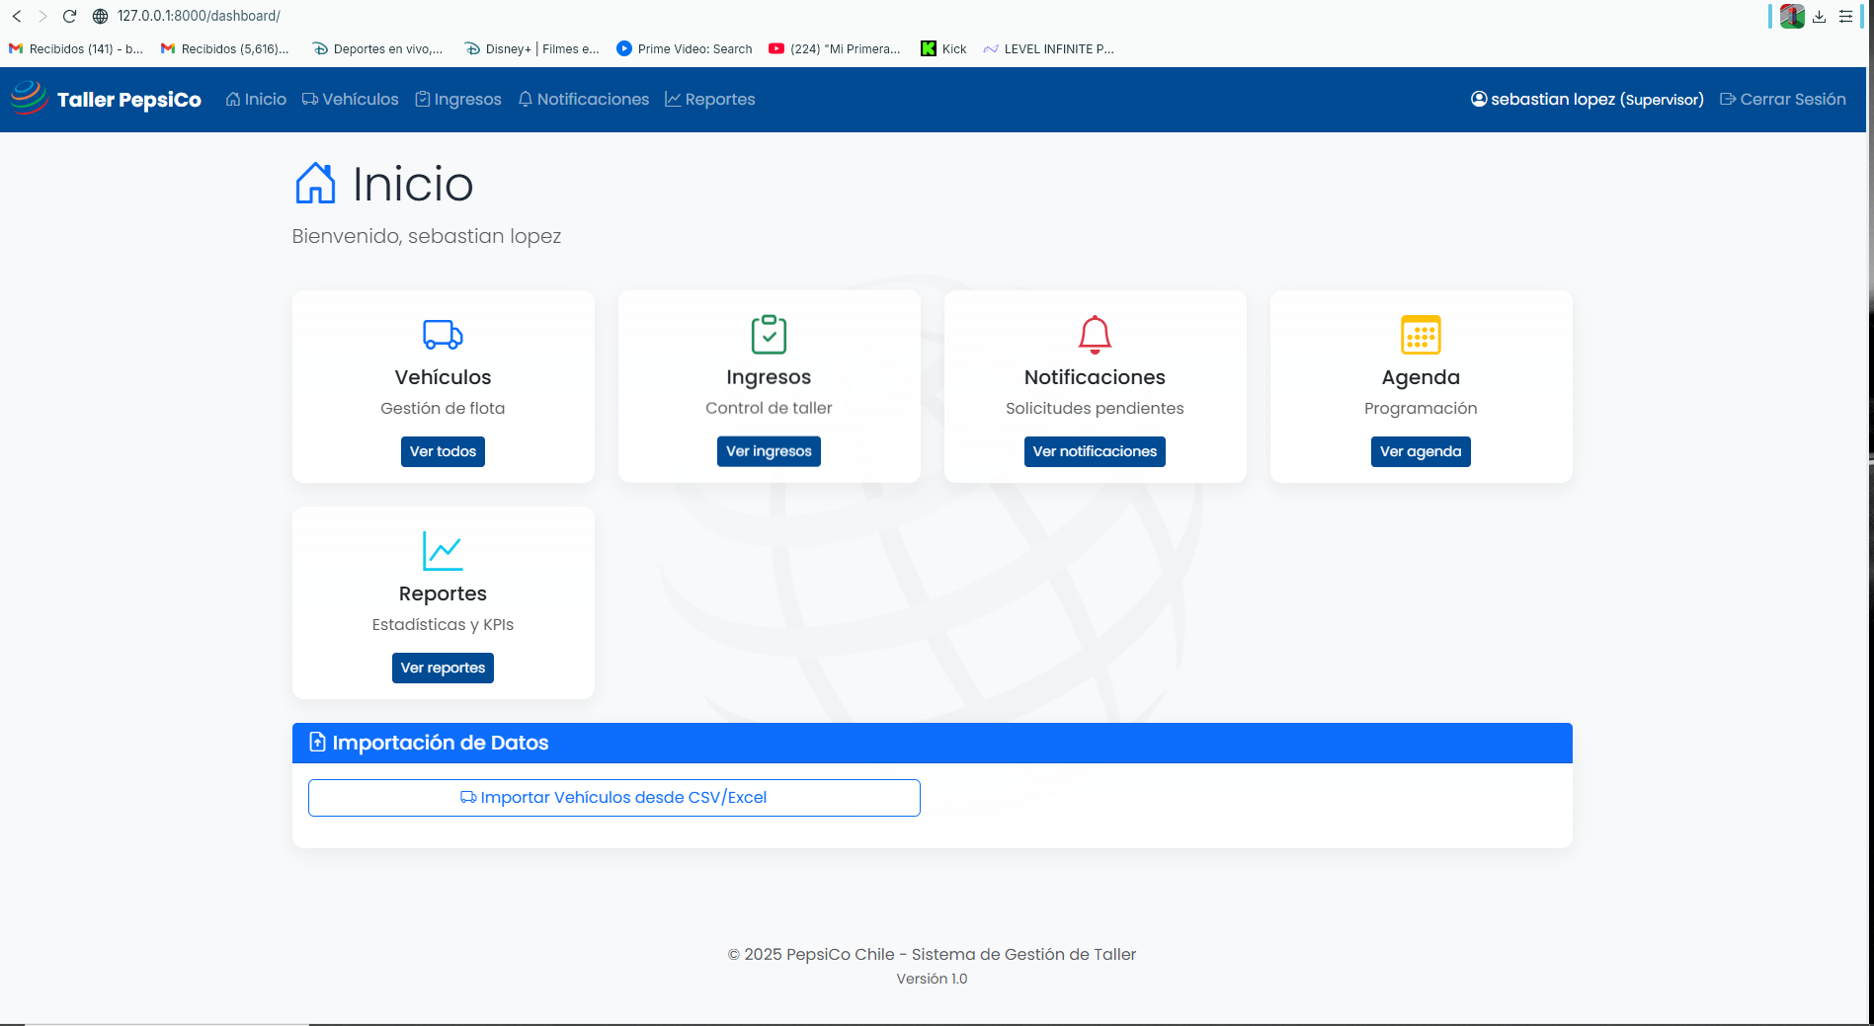


PROYECTO "PÁGINA WEB PEPSICO"
Vista Previa del Sitio
Interfaz de Usuario
El diseño se centró en una estética limpia, corporativa y una navegación intuitiva, siguiendo los lineamientos de una plataforma interna moderna.
Se buscó una apariencia familiar para los empleados, pero actualizada a los estándares web actuales, asegurando la responsividad en dispositivos móviles.

Slide 13
PROYECTO "PÁGINA WEB PEPSICO"
Resultados Obtenidos
Página web funcional y navegable.
Diseño moderno y orientado al usuario.
Estructura clara, adaptable y mantenible.
Cumplimiento de los requerimientos del proyecto.

Slide 14
PROYECTO "PÁGINA WEB PEPSICO"
Obstáculos Presentados
Limitación de tiempos entre entregas.
Ajustes en los requerimientos durante la marcha.
Falta de comunicación con la empresa en cuestión.

Slide 15
PROYECTO "PÁGINA WEB PEPSICO"
PREGUNTAS DE LA COMISIÓN
Muchas gracias.

